Slide 1

MENGKLASIFIKASI FAKTOR 5P DALAM PERSALINAN DAN MENGANALISIS SINKRONISASI FAKTOR 5P DALAM PERSALINAN
▶

Slide 2
Tujuan Pembelajaran
Faktor yang mempengaruhi keberhasilan fase- fase persalinan meliputi :
Passengger
Passage
Power
Psikis
Penolong
Posisi (Ibu)

Slide 3
Pendahuluan:
Faktor yg mempengaruhi proses persalinan
No. | Faktor | Keterangan
1, | Power (Tenaga) | His (kontraksi uterus).
 |  | Tenaga mengedan.
2. | Passangger (Buah kehamilan) | - Janin.
 |  | - Plasenta
 |  | - Tali pusat
 |  | - Air ketuban.
 |  | - Kantong ketuban (selaput amnion)
3. | Passage (jalan lahir) Pelvis minor Psikologis ^{SA}P^{LINA}e^{N} nolong | Jalan lahir Keras (tulang panggul)
 |  | Jalan lahir lunak (yg terutama
 |  | dibentuk
 |  | oleh jaringan otot.
4.
5P⁵DA.LAM PER
FAKTOR

Slide 4
I. Power (Tenaga) :
No. | Tenaga | Fungsi | Kala
1. | His (kontraksi uterus) | penipisan serviks. | Pembukaan (I)
 |  | Pembukaan serviks
 |  | mendorong janin melewati jalan lahir
2. | Mengedan | mendorong janin keluar dari uterus | Pengeluaran (II)

Slide 5
Sifat-sifat his :
No. | Keterangan
1. | Otonom ( involuntair), tapi dapat dipengaruhi secara fisik, kimia, psikis
2. | Mempunyai Face maker
3. | Mempunyai fundal dominan
4. | Pada SAR terjadi Retraksi (brakhistasis) , pada SBR menimbulkan mecystasis (membuka dan lembek).
5. | Rasa nyeri .
6. | Intermitten.

Slide 6
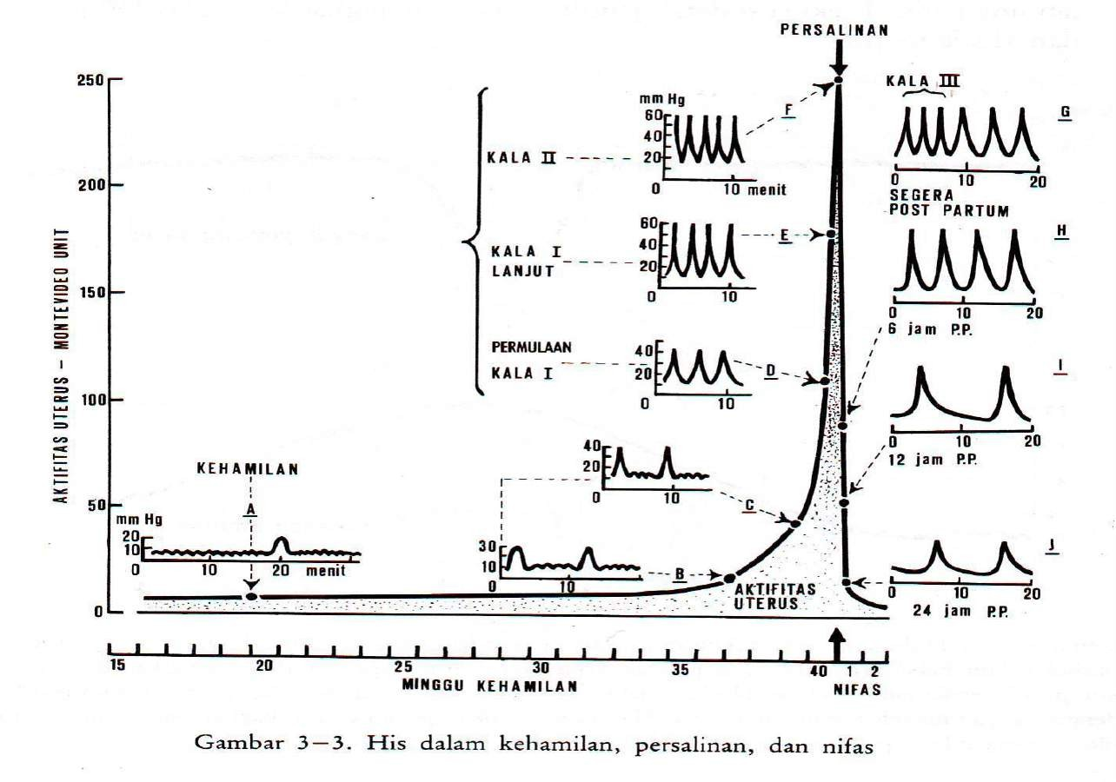
His dalam kehamilan, persalinan dan masa nifas
FAKTOR 5P DALAM PERSALINAN

Slide 7
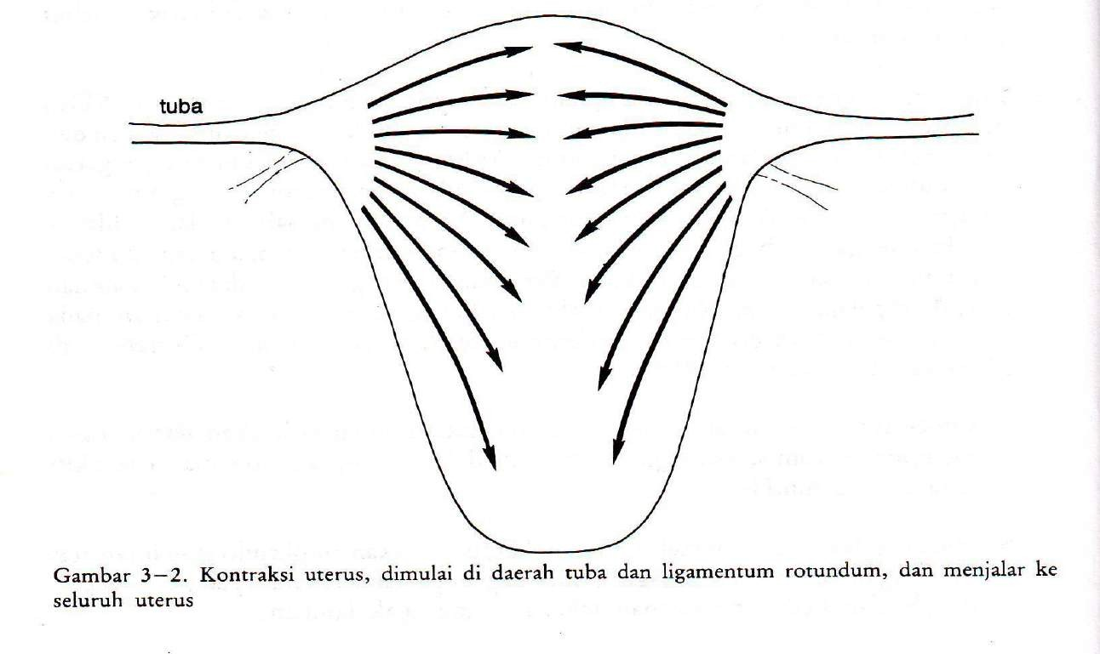
Face
maker
FAKTOR 5P DALAM PERSALINAN

Slide 8
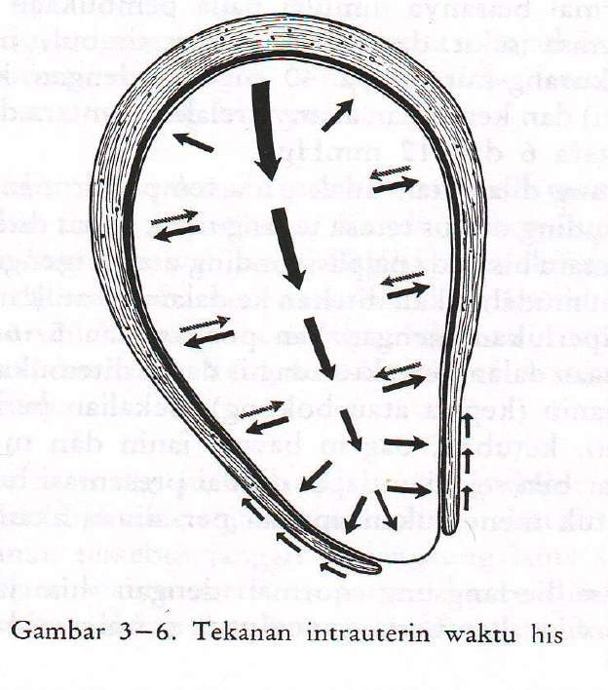
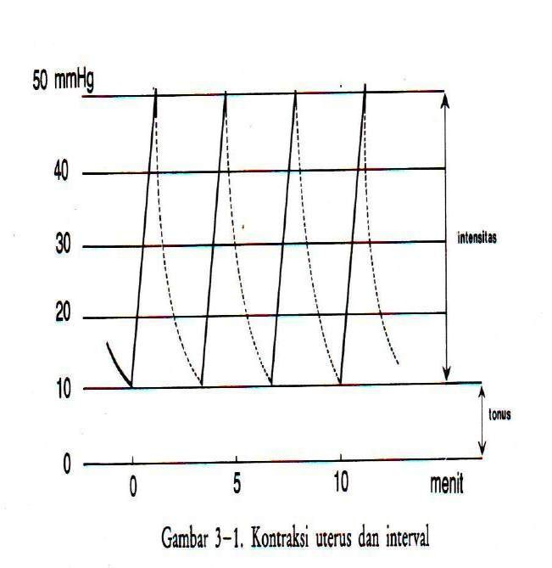
Kontraksi uterus ( HIS )
Fundal dominan

Slide 9
Proses kontraksi otot uterus dan dimulainya persalinan
Pada saat hamil : Perkembangan & pertumbuhan miometrium dikendalikan ole Hormon Estrogen dan prostaglandin, namun dihambat oleh Progesteron & Prostaglandin inhibitor.
Perkembangan & pertumbuhan miometrium bersifat ELASTIS, shg tumbuh kembang uterus tidak menimbulkan ggn thd tubuh kembang janin.
Pada permulaan INPARTU, dijumpai hub sel otot miometrium satu dengan lainnya disebut “GAP- JUNCTION, yg jenisnya sama dgn PROTEIN CONEXTIN 43 (Cx 43) dalam ot. jantung

Slide 10
Pada tebal dan
saat kontraksi,
otot-otot rahim menguncup,
lebih pendek
sehingga
kavum kecil
uteri yang
menjadi lebih pendek dan lebih
mendorong janin dan kantong amnion kearah SBR
dan cervix.
FAKTOR 5P DALAM PERSALINAN

Slide 11
Sebab terjadi persalinan
1. Penurunan fungsi plasenta : Kadar Progesteron & Esterogen menurun mendadak, nutrisi janin berkurang dari plasenta.
2. Tekanan pada ganglion servikale dari pleksus Frankenhauser, menjadi pace maker dari kontraksi uterus.
3. Iskhemia otot uterus krn pengaruh beban, semakin merangsang terjadinya kontraksi .
4. Peningkatan beban, stres maternal/ fetal, dan peningkatan Estrogen,mengakibatkan peningkatan kortison, prostaglandin, oksitosin, menjadi pencetus persalinan

Slide 12
Fungsi Gap- Junction :
No. | Fungsi
1. | Melakukan Pertukaran ion dan molekul kecil.
2. | Menurunkan tahanan listrik, shg rsg listrik dan kimia makin mudah berlangsung.
3. | Perjalanan rangsangan kont.uterus dgn Gap- junction terjadi 2 cm/detik menuju serviks uteri.
4. | Menjadikankan kontraksi uterus menjadi teratur dan terarah resultantenya, menjadi kekuatan proses persalinan.
5. | Proses pematangan serviks oleh Braxton Hicks, memudahkan terjadinya persalinan.

Slide 13
Kontraksi uterus
Pada Kehamilan, persalinan, masa
nifas
No. | Waktu | Frekwensi | Intensitas (mmhg) | Keteterangan
1. | UK (20- 28) mg | 1 x /20” | 10- 20 | Tanpa nyeri, Braxton Hicks
 | UK (28- 34) mg | 1 x /10 “ | 10- 20 | Tanpa nyeri; memben tuk SBR, Braxton Hicks
3. HIS FAKTOR 5P | Awal Kala I | 1-2x/ 10 ‘ | 20-40 | Nyeri, terjadi perubahan serviks (HIS)
 | Kala I lanjut | 3- 4x/ 10 “ | 40-60 | HIS
 | Kala II | 4- 5x/ 10” | 40-60 | HIS
 | Selesai K.II | 2-3x/ 10 “ | 40- 60 | Kala.III/ HIS
 | 6 jam PP |  | 20- 40 | Dipengaruhi isapan bayi
 | DA₁LA₂M₋PE₂RS₄AL_{j}IN_{a}A_{m}N _{PP} |  | 10- 20

Slide 14
His dalam kehamilan, persalinan dan masa nifas
FAKTOR 5P DALAM PERSALINAN

Slide 15
Diagnosis/ Fase Persalinan
No. | Kala | Fase | Lamanya | Keterangan
1. | belum inpartu | - | - | His (-)
2. | Kala I (inpartu) (Pembukaan). Adanya pero bahan serviks | Laten | 8 jam | Ø : < 4 cm
 |  | Aktif | 6- 8 jam | Ø : ≥ 4 cm, mulai penu runan kepala, keluar tanda (Bloody Show)
3. | Kala II awal (Pengeluaran) |  | PP : 2 jam MP : 1 jam | Ø : 10 cm. (lengkap). Meneran belum ada. Non Ekspulsif
 | Kala II akhir (Pengeluaran) |  |  | Presentasi didasar panggul, ibu boleh meneran. Fase Ekspulsif
4. | Kala III |  | 10- 30 mnt (MAK. III) | Kala Uri (lahirkan plasenta)
5. | Kala IV |  | 1- 2 jam PP | Mengawasi Perdarahan Post Partum Primer.
FAKTOR 5P DALAM PERSALINAN

Slide 16
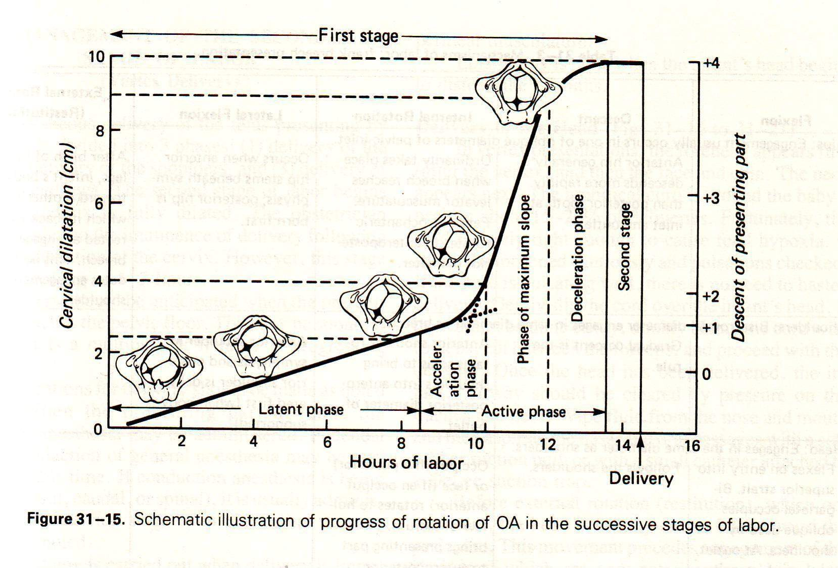
Grafik FFrAieKTdORm5PaDnALAM PERSALINAN
(terlihat putar paksi

Slide 17
Skema persalinan
ATERM -> HIS-> Serviks menipis & membuka, keluar tanda (Bloody show), perobahan ini disebut Inpartu.
Lendir berasal kanalis servikalis yang membuka dan mendatar, dan darah akibat pecahnya pembuluh darah kapiler pada kanalis servikalis tersebut.
INPARTU -> Kala I (fase laten-> Fase aktif) terjadi perubahan pada SAR, SBR, Serviks , penurunan janin s/d pembukaan lengkap.
Janin menyesuaikan diri utk melewati jalan lahir dgn
Mekanisme persalinan
Engagement( masuk PAP), Descent (penurunan), flexion(menekur) ->
internal rotasi (putar paksi dalam)->ekstensi-> LAHIR.
FAKTOR 5P DALAM PERSALINAN

Slide 18
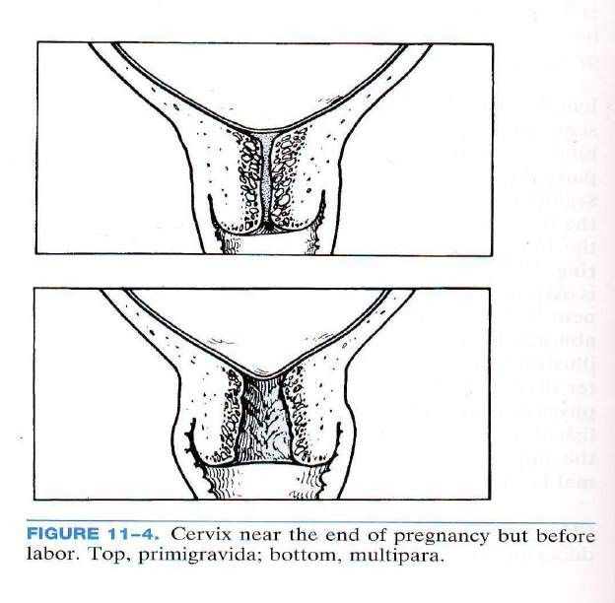
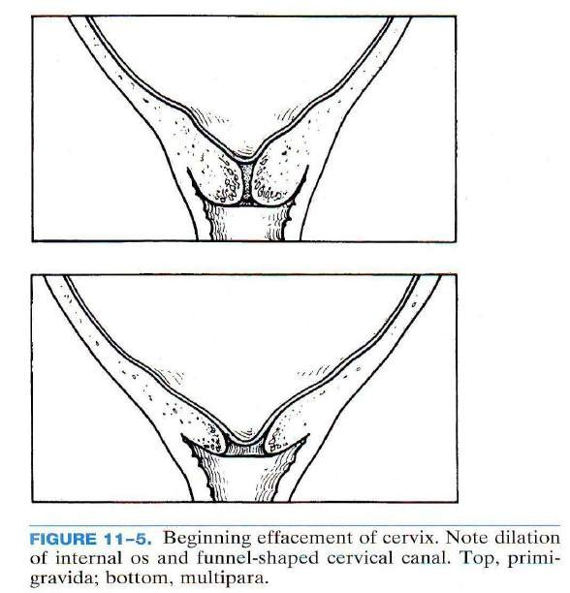
Perubahan serviks pada awal inpartu
Effacement 50%
Effacement
FAK0TO%R 5P DALAM PERSALINAN

Slide 19
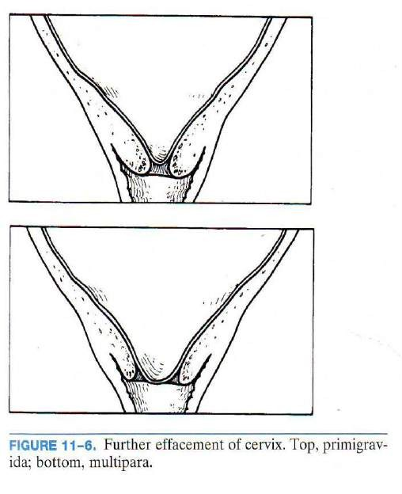
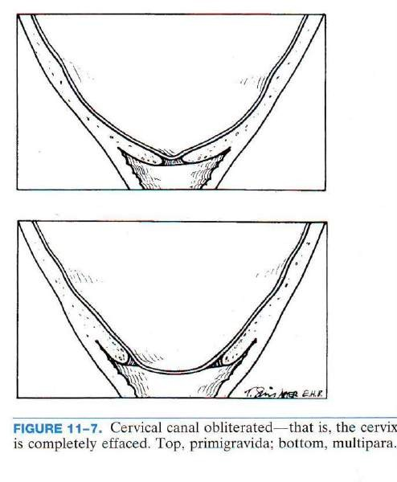
Perubahan servik pada awal inpartu
Effacement 70-80 %
Effacement 100%

Slide 20
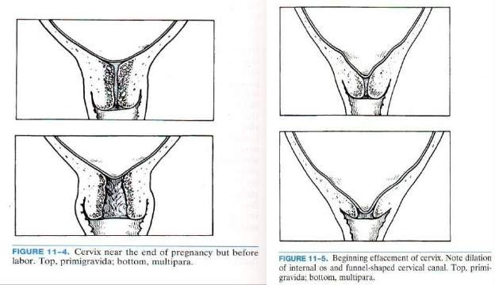
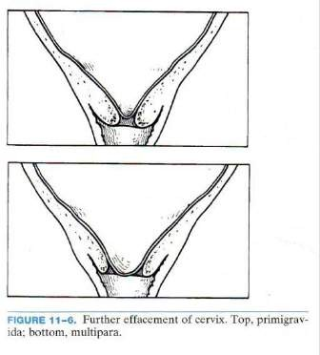
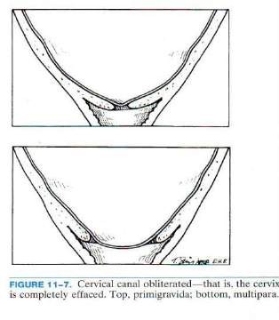
Perobahan serviks pada awal inpartu
Effacement 0 % Effacem 50%

Slide 21
Bishops Score untuk mengukur kematangan serviks
Score | 0 | 1 | 2 | 3
Pemb Cx | 0 | 1- 2 | 3- 4 | 5- 6
Effacem (%) | 0- 30 | 40- 50 | 60- 70 | 80
Station (cm) | - 3 | - 2 | - 1 | +1, +2
Kons Cx | keras | sedang | lemah
Posisi Cx | posterior | axial | depan

Slide 22
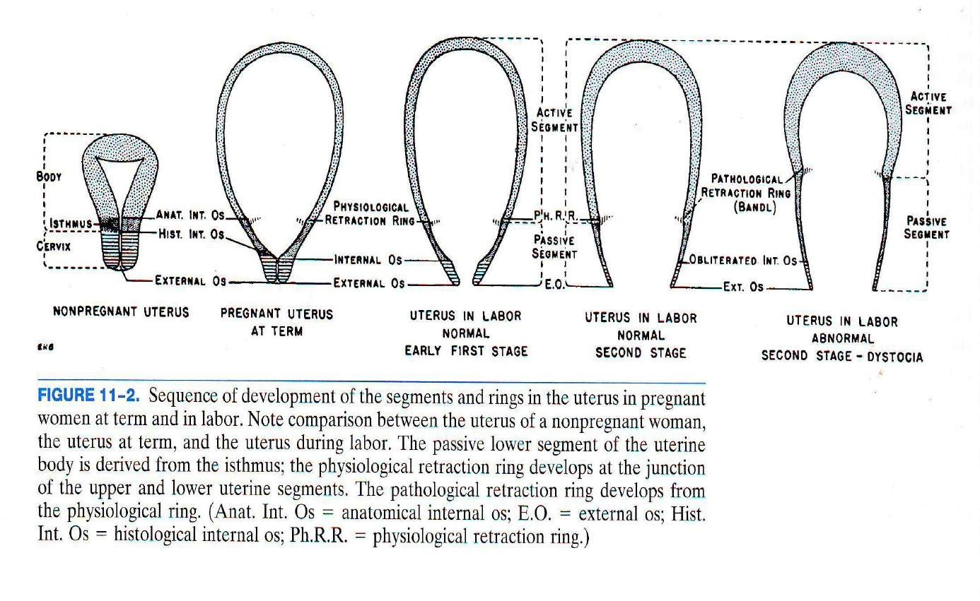
Skema perobahan uterus akibat proses persalinan: belum hamil-hamil tua –inpartu-
kala.II - distosia
FAKTOR 5P DALAM PERSALINAN

Slide 23
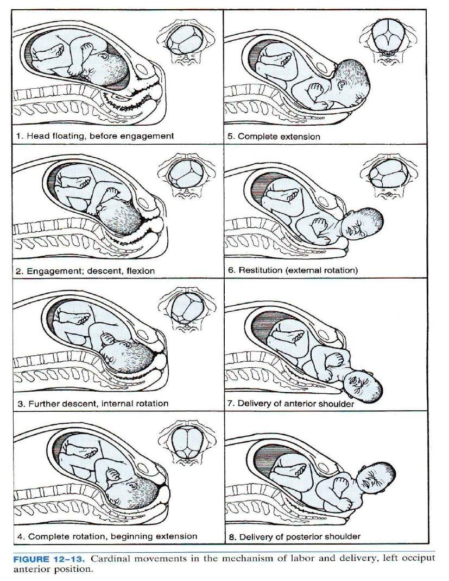
Mekanisme persalinan
1.Floating.
2. Enggament, Descent, flexion
3. Further descent,
internal rotation.
4.Complete rotation.
5. Complete exten sion.
6. external rotation.
7. lahirkan bahu depan.
8. Lahirkan bahu blk.

Slide 24
II. Passangger (buah kehamilan)
Adalah : Janin,plasenta, tali pusat,air ketuban dan kantong janin.
Yang harus dinilai adalah :
1. Letak, presentasi, posisi, sikap janin.
  Taksiran BB janin, disebut Makrosomia bila bb janin > 4000 gr.
  Kelainan buah kehamilan yg lain, mis : adanya Plasenta previa
, atau kel kongenital janin.

Slide 25
Janin ( fetus )
Janin dapat mempengaruhi cara persalinan oleh karena besar, letak, presentasi, sikap, dan posisinya.
Faktor lain janin yg mempengaruhi cara persalinan adalah :
  Frek. DJJ -> fetal distress.
  Lokasi insersi plasenta-> SBR
  Tali pusat – prolapsus funikuli. Dll.

Slide 26
Letak, presentasi, posisi dan
sikap janin
No. | Pengertian | Keterangan
1. | Letak | menunjukkan hubungan sumbu panjang janin thd sumbu panjang ibu.  membujur, lintang, oblique (serong)
2. | Presentasi | menunjukkan bag terbawah janin dalam rahim.  Kepala, bokong, bahu dsb.
3. | Posisi | menunjukkan kedudukan bag terbawah janin thd sumbu tubuh ibu, posisi u2k, u2 b, dagu dll
4. | Sikap | menunjukkan hubungan bag2 janin thd sumbunya, khususnya thd tlg. Punggungnya.  Fleksi , defleksi
5. | Normal | Letak membujur, presentasi belakang kepala, posisi ubun kecil, sikap fleksi.
6. | Abnormal | Kelainan letak, malpresentasi, malposisi.

Slide 27
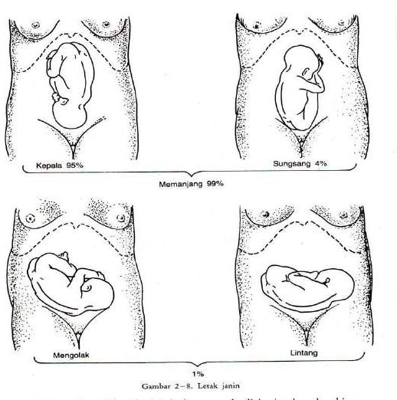
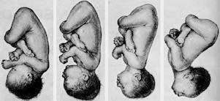
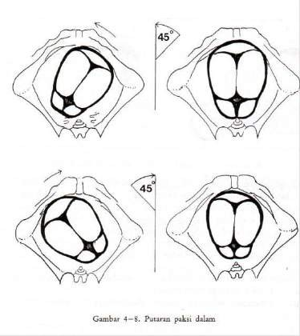
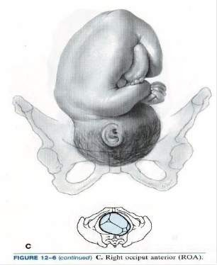
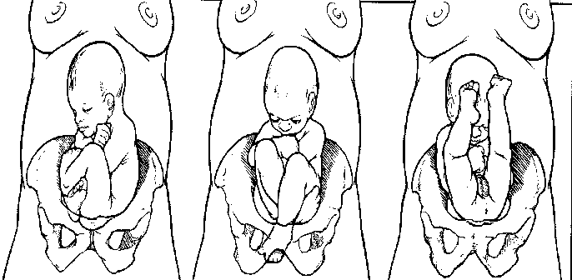
Sikap
Letak janin
Posisi
FAKTOR 5P DALAM PERSALINAN Presentasi

Slide 28
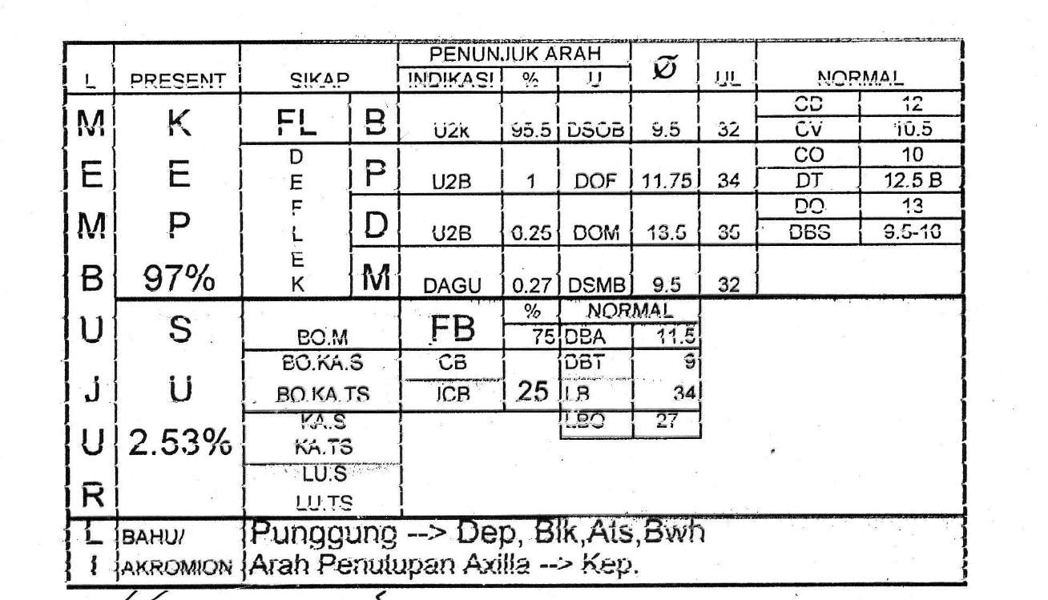
Tabel letak,presentasi, sikap ukuran janin
FAKTOR 5P DALAM PERSALINAN

Slide 29
Ukuran-ukuran Kepala dan badan janin
Ukuran kepala yg berperan wkt persalinan tergantung pd derjat fleksi kepala.
No. | Ukuran | Ukuran (cm) | Letak
1. | Diameter Sub Oksipito Bregmatika (DSOB) | 9,5 | B
2. | Diameter oksipito frontal (DOF) | 11,5 | P
3. | Diameter Oksipito mental (DOM) | 13 | D
4. | Diameter Submento Bregmatika (DSMB) | 9,5 | M

Slide 30
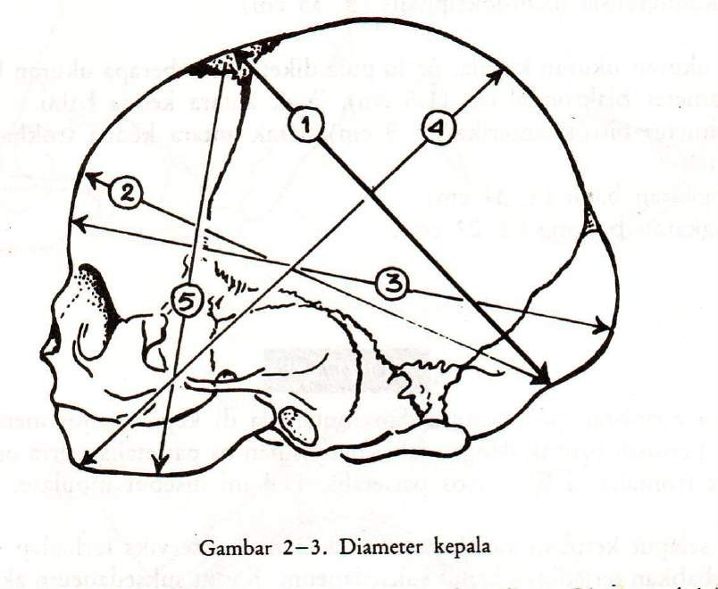
Diameter kepala janin

Slide 31
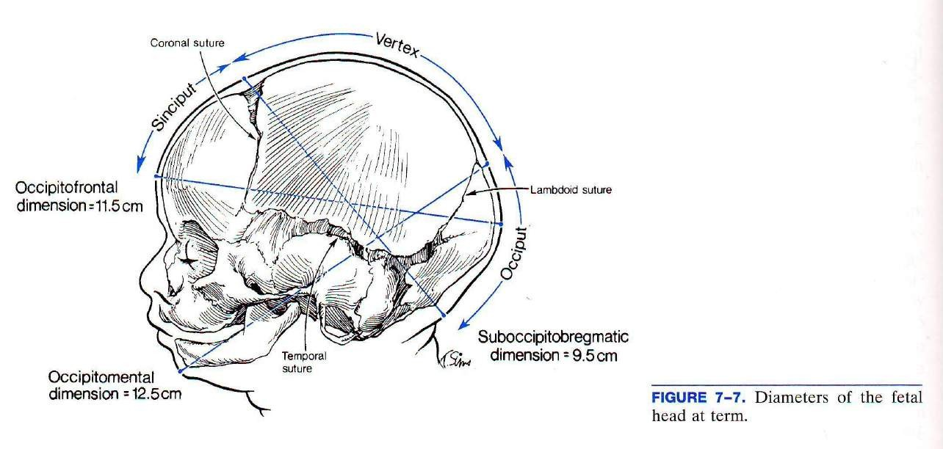
FAKTOR 5P DALAM PERSALINAN

Slide 32
Daerah daerah Kepala janin yaitu :
Oksiput : daerah di belakang u2k.
Verteks : daerah antara u2k dan u2b dan os. Parietal.
Bregma : daerah u2b.
Sinsiput : daerah didepan u2b, terbagi 2 :
  Dahi -> antara u2b dan puncak hidung
  Muka-> antara puncak hidung dan
FAK_{p}TOR _{i}5P_{n}DA_{g}LAM _{g}PERS_{i}A_{r}LINAN_{orbita.}

Slide 33
Faktor yg mempengaruhi persalinan :
III. Passage (jalan lahir)
Terdiri dari jalan lahir keras(tulang) dan jalan lahir lunak ( dasar
panggul), yg harus dinilai :
  Kelainan krn ggn pertumbuhan panggul.
  Kelainan tulang / sendi panggul.
  kelainan tulang belakang.
  Kelainan anggota gerak bawah.

Slide 34
Jalan lahir
A. Bagian keras :
  Os coxae-> os Ilium,Ischiun, pubis.
  Os Sacrum.
  Os. Koksigis.
B. Bagian lunak -> otot2 dasar panggul.
  Bagian luar :
    musc. Spicther ani eksternus.
    musc. Bulbocavernosus yg melingka ri Vagina.
- musc . Perinea transversa superficialis

Slide 35
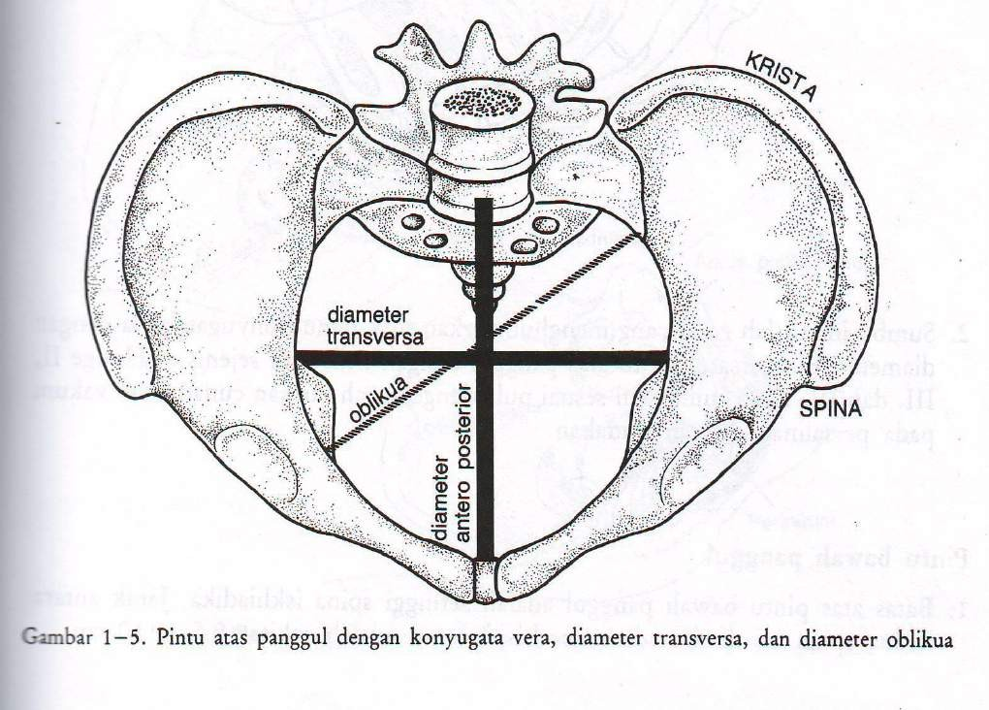
Tulang panggul
FAKTOR 5P DALAM PERSALINAN

Slide 36
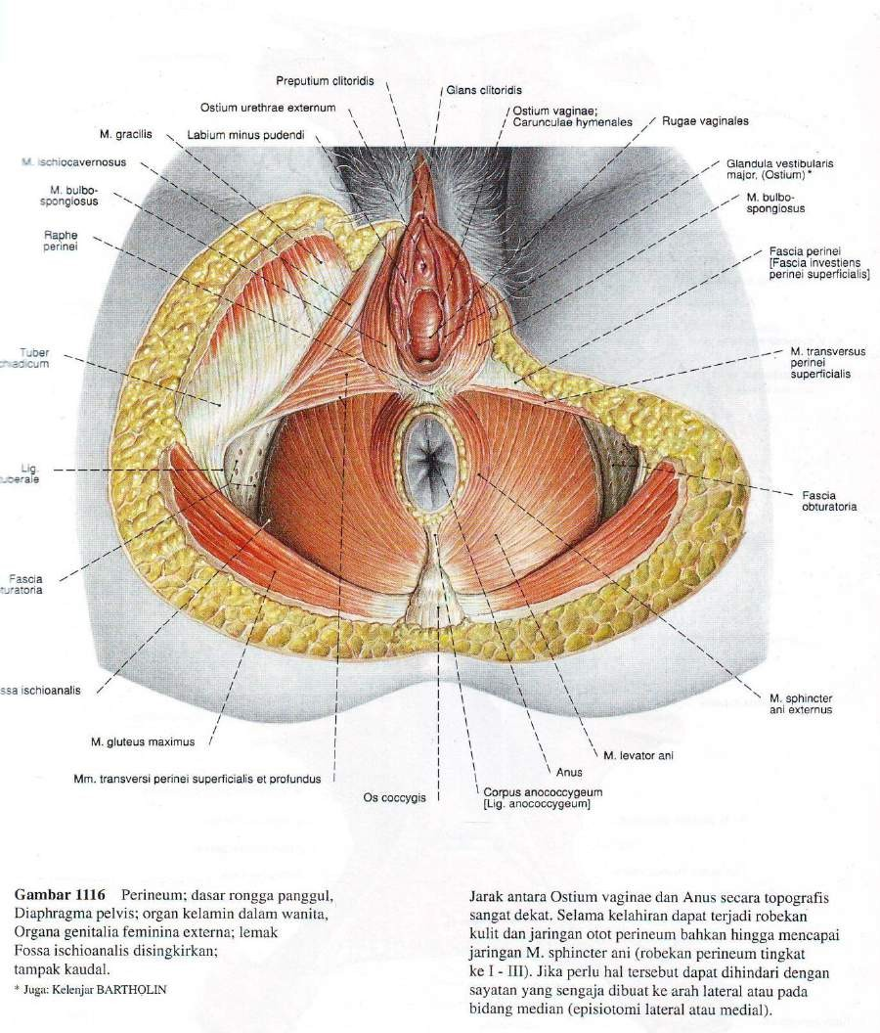
Jalan lahir lunak :
1.Diafragma pelvis:
- m. Levator Ani.
m. Koksigeus.
Fascia yg mem bungkus .
Diafragma urogenital terbentuk dari:
  m. Transversus peri nei interna.
  m. Konstriktor urethra.
  Fascia penutup bag luar
dan dalam

Slide 37
Faktor yg mempengaruhi persalinan :
IV. Psikologis Ibu
Psikologis sangat mempengaruhi proses persalinan
Penting untuk diperhatikan keadan psikologis Ibu melahirkan
Dukungan sosial, pain relief (karen nyeri persalinan), dan lingkungan yang nyaman

Slide 38
Fisiologi nyeri pada persalinan
Yg menimbulkan rasa nyeri yaitu :
- Kala.I-> akibat anoksia sel otot waktu kontraksi uterus dan tekanan
pada ganglion serviks/ SBR waktu dilatasi serviks.
Rasa nyeri berasal dari serviks dan uterus ini masuk ke Medulla
Spinalis melalui radix posterior T.10- L.1
- Kala.II -> pelebaran vulva dan perineum, daerah ini dipersyarafi N.Pudendus melalui S.2-4.

Slide 39
Penyebaran rasa nyeri
(referred pain) pada persalinan
1. Kala.I awal fundus uteri, pinggang dan ari2.
2. Kala.I akhir fundus uteri, paha,pinggang, vulva dan
perineum.
3. Kala.II Fundus uteri, dasar panggul, dan pinggang.
Intensitas nyeri dipengaruhi oleh : lamanya his, besarnya pembukaan, regangan jalan lahir, umur ibu, banyaknya persalinan, besarnya janin, keadaan umum pasien dan paritas.

Slide 40
Penanganan rasa nyeri
1. Cara non farmakologik.
  Psikologik.
  Akupunktur.
2. Cara farmakologik.
  Obat sedativa, narkotika, hipnotika secara sistemik.
    Analgesia regional
    Analgesia secara inhalasi.

Slide 41
Persiapan pertolongan persalinan:
1. Ibu secara fisik & mental :
  Mental : rasa nyeri -> takut -> spasme (lingkaran setan).
  Fisik : mandi, toilet vulva, BAB, BAK
2. Tempat p e r s a l i n a n - > bersih, nyaman.
3. P e n o l o n g - > celemek/ pelindung lain, furbringer
4. Alat2 & obat2 utk ibu dan bayi :
  Partus set, desinfektans.
  Hechting set.
  Alat & obat resussitasi.
  Alat & obat bayi baru lahir.
  Persiapan mencegah perdarahan post partum.

Slide 42
Faktor yg mempengaruhi persalinan :
V. Penolong
Mampu meberikan asuhan yang kompeten dan
sesuai kebutuhan
Evidenve base- > perubahan posisi melahirkan yang variasi dan sesuai keinginan Ibu
Ramah, dan sabar
Menghargai hak-hak ibu dalam mengambil dan menentukan keputusan dibawah bimbingan Bidan

Slide 43
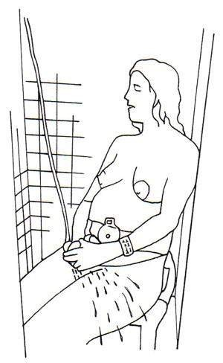
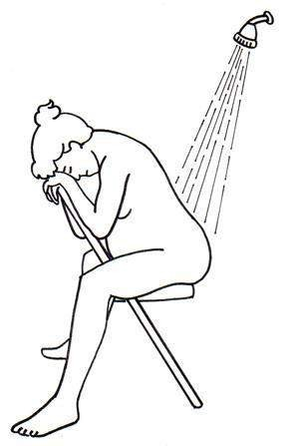
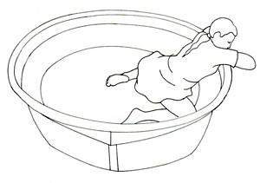
Relief pain
FAKTOR 5P DALAM PERSALINAN

Slide 44

FAKTOR 5P DALAM PERSALINAN

